Slide 1
MISSIONARI E OPERATORI PASTORALI UCCISI NEL 2023
UN CUORE
CHE ARDE

Slide 2
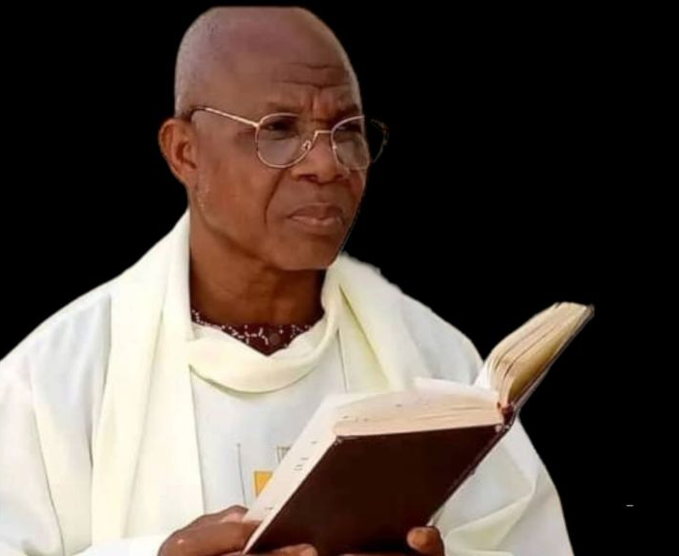
2 gennaio Burkina Faso
DON JACQUES
YARO ZERBO
diocesano del Mali

Slide 3
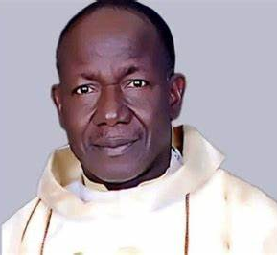
15 Gennaio Nigeria
Don Isaac Achi Diocesano Nigeriano

Slide 4
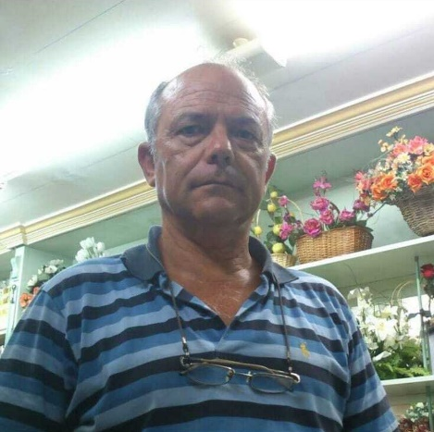
25 gennaio Spagna
DIEGO VALENTIA
Laico spagnolo

Slide 5
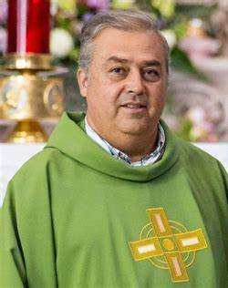
10 febbraio Messico
Don JUAN ANGULO FONSECA
Diocesano

Slide 6
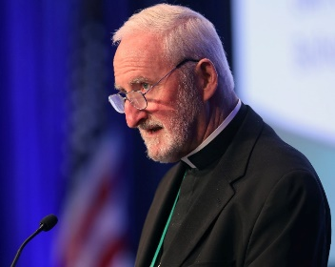
18 febbraio
Stati Uniti
Monsignor
DAVID O’CONNELL
Vescovo ausiliare di Los Angeles

Slide 7
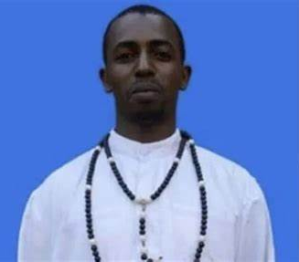
29 marzo
Burkina Faso
Fratel MOSES SIMUKONDE SENS
Missionari d’Africa

Slide 8
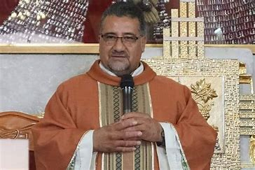
25 maggio
Messico
Padre JAVIER GARCÍA VILLAFAÑA
agostiniano

Slide 9
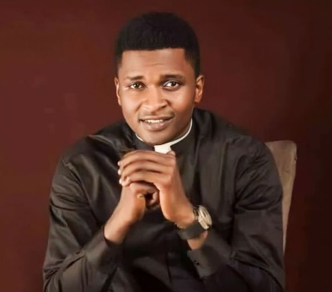
7 giugno
Nigeria
Don CHARLES ONOMHOALE
IGECHI
diocesano

Slide 10
15 giugno Messico
GERTRUDIS CRUZ DE JESÚS e
GLISERINA CRUZ MERINO
laiche catechiste

Slide 11
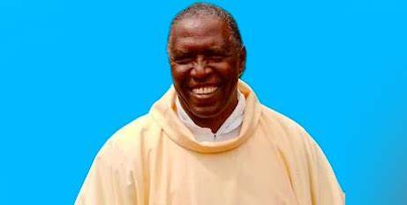
19 luglio
Tanzania
Don PAMPHILI NADA
diocesano

Slide 12
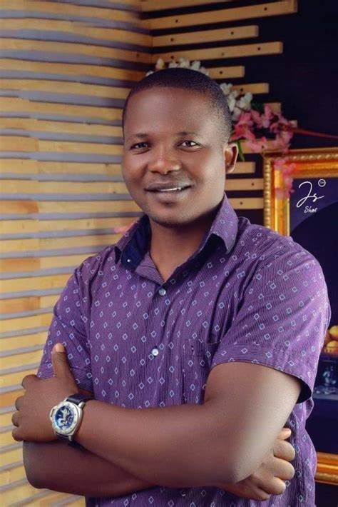
7 luglio
Nigeria
NA’AMAN DANLAMI
seminarista diocesano

Slide 13
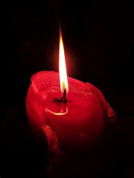
18 ottobre
Nigeria
GODWIN EZE
novizio benedettino

Slide 14
7 novembre
Camerun
Fratel CYPRIAN NGHE
Figli dell'Immacolata
Concezione

Slide 15
3 dicembre
Filippine
JUNREY BARBANTE e JANINE ARENAS
laici

Slide 16
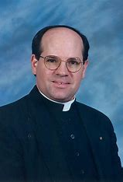
10 dicembre
Stati Uniti
Don STEPHEN GUTGSELL
diocesano

Slide 17
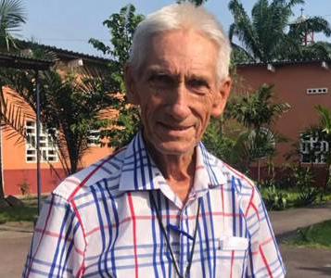
12 dicembre Repubblica Democratica del Congo
Don LÉOPOLD FEYEN
salesiano

Slide 18
16 dicembre
Gaza - Palestina
SAMAR KAMAL ANTON e NAHIDA KHALIL ANTON
laiche

Slide 19
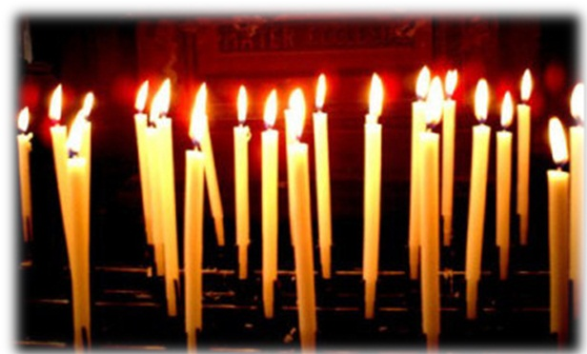
Grazie a don Claudio Perfetti per aver realizzato questa presentazione

